Slide 1

ReactOS
La alternativa natural a Windows

Slide 2


Sistemas Operativos Privativos
Windows
Mac OS

Slide 3







Sistemas Operativos Libres
GNU-Linux
FreeBSD
NetBSD
Haiku
OpenSolaris
Syllable
AuroraUX
ReactOS

Slide 4
Windows vs Linux
Windows
Privativo
Linux
Libre
Compatibilidad hardware
Compatibilidad hardware
Gratuito
Pago
Software
Software

Slide 5
Windows vs Linux
Windows
Privativo
Linux
Libre
Compatibilidad hardware
Compatibilidad hardware
Gratuito
Pago
Software
Software
ReactOS
Libre
Gratuito
Compatibilidad hardware
Software

Slide 6
¿Qué es ReactOS?
« ReactOS es un Sistema Operativo libre y gratuito , que siguiendo una arquitectura NT, es capaz de correr aplicaciones y drivers diseñados para Windows »

Slide 7
ReactOS es un Sistema Operativo…
Aplicaciones
Sistema Operativo
Hardware
INTERMEDIARIO
Consumir pocos recursos
<48MB RAM
<300 MB HDD
Pentium I

Slide 8
…libre y gratuito…
Libertad de uso
Redistribuible
Adaptable
Mejorable

Slide 9
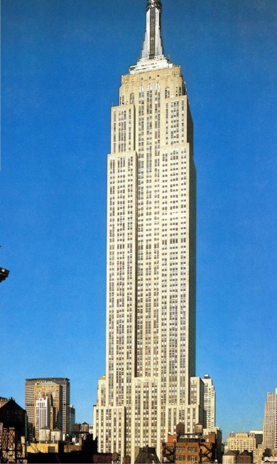
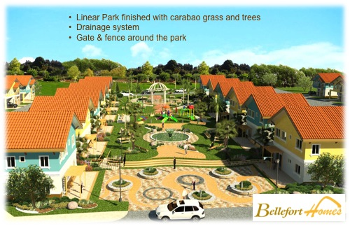
…que siguiendo una Arquitectura NT…
Arquitectura
La arquitectura es la disciplina o arte encargado de planificar, diseñar y levantar estructuras.
Arquitectura #1
Arquitectura #2
Notes:
Debate ¿Qué arquitectura es mejor?

Slide 10
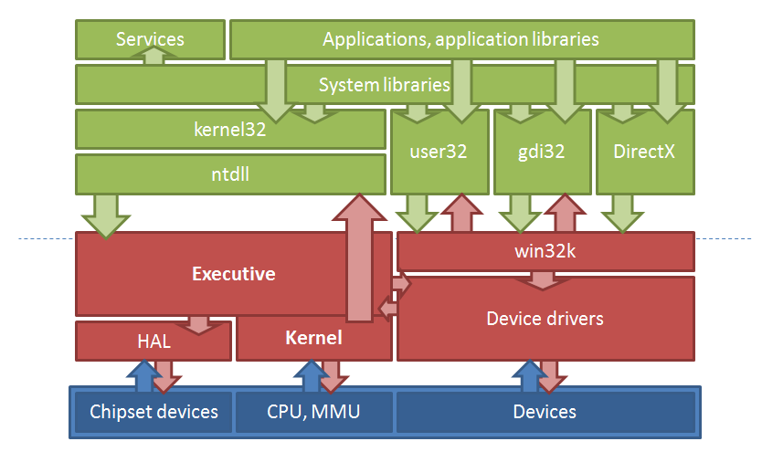
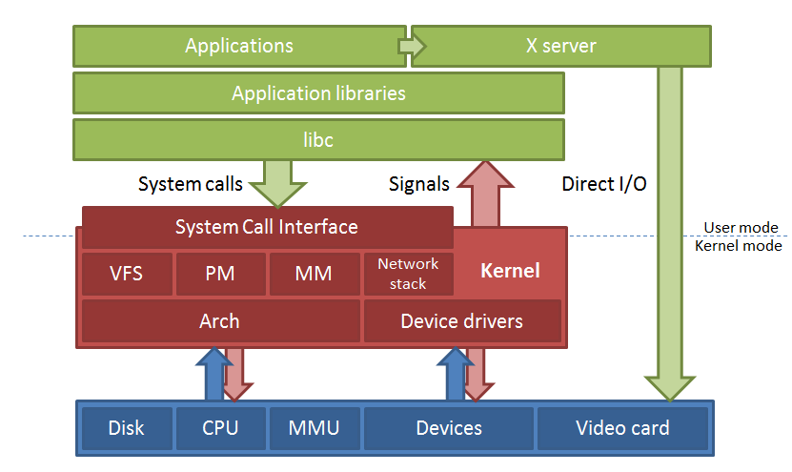
…que siguiendo una Arquitectura NT…
Arquitectura NT
Arquitectura Unix
Notes:
Debate ¿Qué arquitectura es mejor?

Slide 11
…es capaz de correr Aplicaciones Windows…
Linux +Wine
Aplicaciones de Windows( No Nativa)
ReactOS
Aplicaciones de Windows ( Nativa)
Drivers de Windows
No es capaz de correr Drivers de Windows
Libre y Gratuito
Libre y Gratuito

Slide 12
…y Drivers diseñados para Windows…
¡¡¡ El único Sistema Operativo opensource capaz de correr Drivers diseñados para Windows !!!

Slide 13
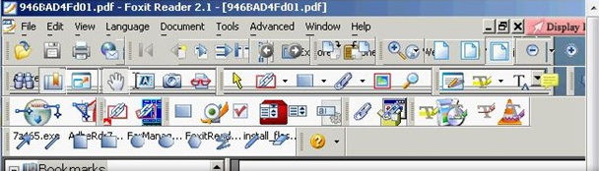
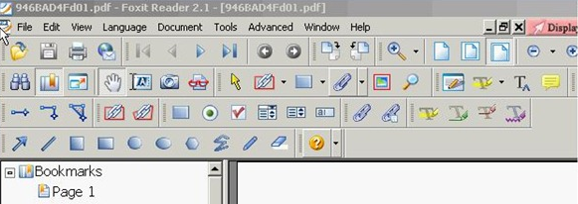
2.- La evolución del proyecto ReactOS

Slide 14
Evolución de Descargas

Slide 15
Evolución de Testeadores
Notes:
Relación bugs-testeadores.
402 hasta marzo del 2011

Slide 16
Evolución del Desarrollo
Notes:
540(58),159(16),119(13),3678(443)

Slide 17
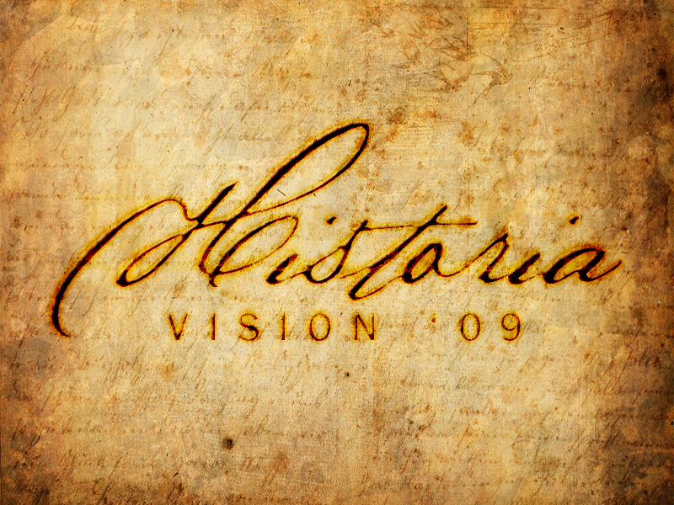
3.La historia del proyecto ReactOS

Slide 18
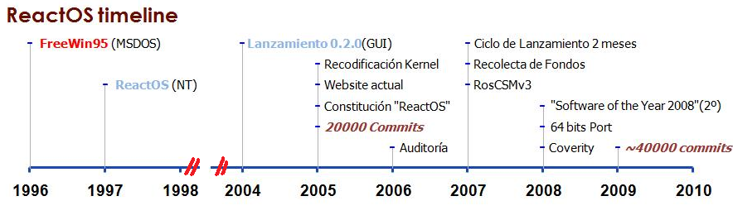
1996-2009: La Era de la Maduración

Slide 19
2010: La Era de la Reescritura
Imaginática’09
Imaginática’11
Memory Manager
Common cache
USB
Audio
SATA
GDI / USER32

Slide 20
2011: La Era del Abandono…
Abandono de herramientas propias.
RBUILD
CMAKE
RosCMS
Drupal

Slide 21
2011: …y de la Depuración.
Creación/Uso de herramientas de depuración.
MSVC
(Pdb’s)
DPH
Nuevas testsuits
Notes:
DebugPageHeap

Slide 22

3.La Motivación

Slide 23
El Mercado de los Sistemas Operativos
Creación/Uso de herramientas de depuración.

Slide 24
Los SO libres en las empresas
Creación/Uso de herramientas de depuración.

Slide 25
Los SO libres en las Instituciones Públicas
Brasil
Creación/Uso de herramientas de depuración.
Rusia y Cuba
Países pro-Libres
Alemania
Suecia
Junta de Andalucía y la Junta de Extremadura apuestan fuerte por el OSource
Notes:
Debate:¿Quién ha sugerido cambiar de Windows a Linux?

Slide 26
Los SO libres en las Instituciones Públicas
23-Febrero-2011
El proyecto de migración a Linux de la Ministerio de Exteriores de Alemania se ha abandonado para retomar la apuesta por Windows.
18-Agosto-2010
El cantón suizo de Solothurn abandona el proyecto que desde 2001 pretendía migrar a Linux todos sus ordenadores públicos.

Slide 27
Los SO libres en las Instituciones Públicas
Incorrecto «Estudio de migración»
Notes:
Análisis de las Barreras y Análisis de Necesidades.

Slide 28
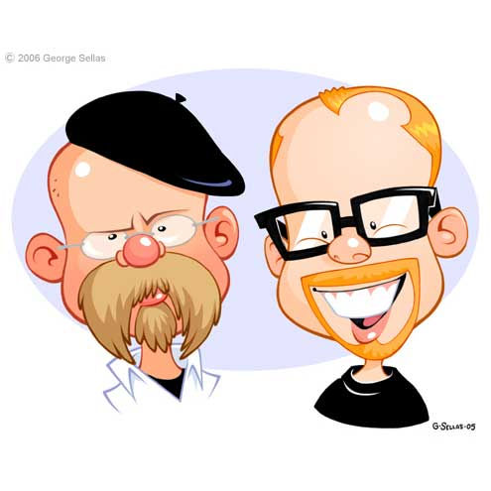
4.Mitos y Leyendas del OpenSource

Slide 29
Mito #1: Solo se necesitan desarrolladores
Sin conocimientos de programación no puedo ayudar en un proyecto como ReactOS

Slide 30
Mito #2: No tengo tiempo
Tú estas ahí.
Yo estoy aquí.
Los dos somos universitarios.

Slide 31
Mito #3: Hay muy pocas tareas
Diseño gráfico(Flyers, SO).
Coordinación de equipos.
Búsqueda de Eventos.
Mantenimiento de la página Web
Testeo
Traducciones (SO,Website)
Otros…

Slide 32
Búsqueda de estudiantes para GSOC
5000$
Diversas propuestas
Tutoradas
INFO:
http://reactos.org/wiki/Google_Summer_of_Code_2011
EMAIL:
vmartinez@reactos.org
Notes:
Implementation of a Hardware Abstraction Layer that can interact with the ACPI interface for power management and device configuration.
Support running and booting of ReactOS on EFI systems instead of BIOS systems.
Implement a driver for USB/serial debugging support.
Implement a native Windows service for accepting SSH connections and authenticating with Windows accounts
Implement the Adobe Type Manager Font (atmf) driver for text rendering
Implement support for loading and applying global themes
GUI 1st Stage Installer

Slide 33
Contacto
reactosnews.blogspot.com
www.reactos.org
vmartinez@reactos.org

